Slide 1
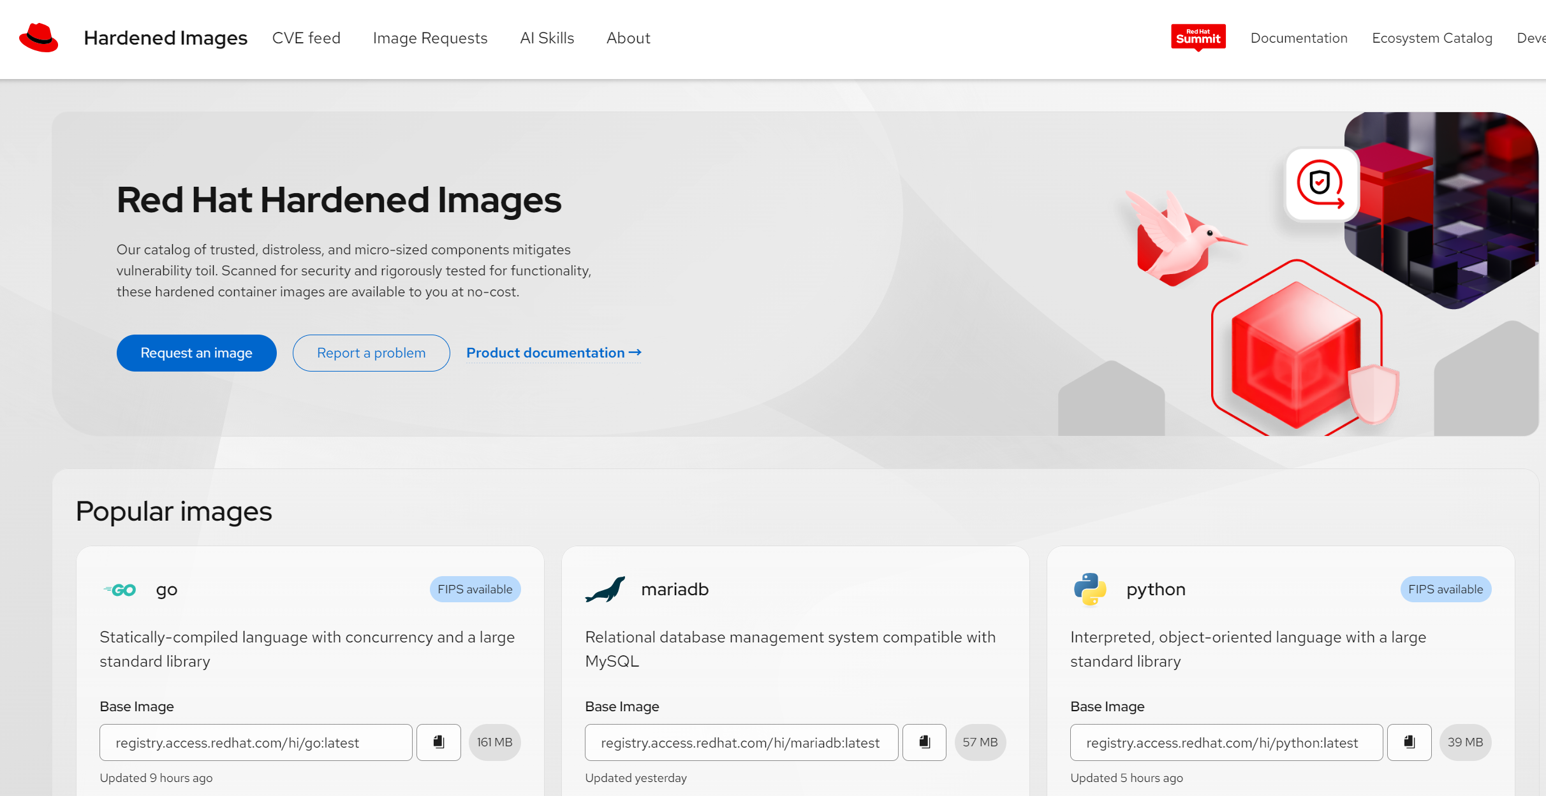
https://images.redhat.com

Slide 2
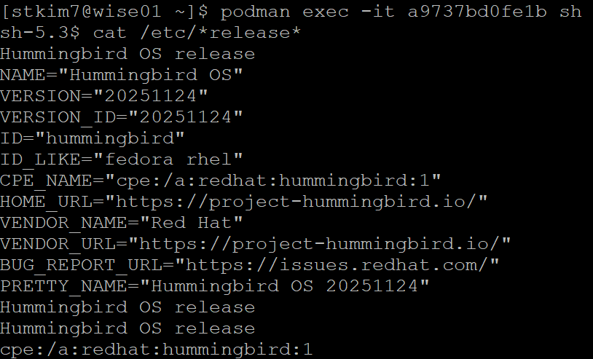
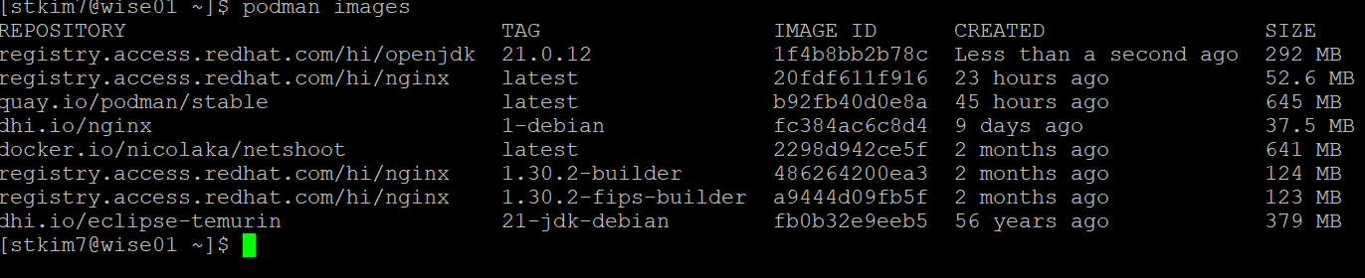
Hummingbird OS - sh을 지원함
패키지 매니저가 없는 디스트로리스 모델
- dnf, apt 가없음
Near Zero CVE
레드햇과 페도라 커뮤니티가 발표한 컨테이너 네이티브 기반의 차세대 오픈소스 리눅스

